Slide 1

Recurrent Neural Network (RNN)
汇报人：贾旭 时间：2019.03.28
Notes:
本次要介绍的内容是RNN。
讲一下为什么选这个主题，加入多轮问答团队，多数以RNN、LSTM等模型训练。

Slide 2

RNN
01
目
录
LSTM
02
CONTENTS
应用
03
论文
04

Slide 3
01
RNN

Slide 4

NN
01
neuron
Input
Layer 1
Layer 2
Layer L
Output
……
y₁
……
y₂
……
……
……
……
……
……
y_{M}
Input Layer
Output Layer
Hidden Layers
Notes:
在讲RNN之前，我们先看一下普通的neural network。
每一层会有很多神经元，层与层之间通过这样的形式连接。我们会给神经网络一个输入向量。通过一系列计算，最后会给一个输出向量。
这就是输入层、输出层和隐藏层。

Slide 5



NN
01
……
y₁
W¹
W²
W^{L}
……
y₂
b¹
b²
b^{L}
……
……
……
……
……
x
a¹
a²
y
……
y_{M}
W¹
x
b¹
+
$$σ\left( \right)$$
a¹
b²
W²
+
$$σ\left( \right)$$
W^{L}
b^{L}
a^{L-1}
+
$$σ\left( \right)$$
Notes:
这就是计算过程，输入向量，通过权重W和偏置项b，通过激活函数计算后，一层层计算最后得出输出。

Slide 6
Example1
01
我
我 昨天 上学 迟到 了 ， 老师 批评 了_________。
输入 | 标签
S | 我
我 | 昨天
昨天 | 上学
上学 | 迟到
迟到 | 了
了 | E
Notes:
我们先看一个例子，大家应该都知道这个空填“我”。
那么我们之前通常解决这个问题的办法是使用N元模型。
例如，如果是2元模型，那么就是看我们的输入前的1个词，也就是通过“了”判断空填什么。我们可以发现这种方式并不太靠谱，其实我们最需要的信息，可能是最前面的这个“我”。但是随着N元模型N的提升，计算量也是指数级增加的。

Slide 7

Example2
01
Slot Filling
I would like to arrive Wuhan on November 22nd.
ticket booking system
Destination:
Wuhan
Slot
time of arrival:
November 22nd
Notes:
我们再来看第二个例子，槽填充通常在多轮对话中使用的方法。
比如在订票系统中，我们要分析这样一句话：11月22我要到武汉。
我们可以获得2个槽值，其中武汉对应目的地的槽，11月22日对应到达时间的槽。

Slide 8
Example2
01
time of arrival
dest
Input: a word
(Each word is represented as a vector)
Output:
Probability distribution that the input word belonging to the slots
Wuhan
Notes:
那么我们用神经网络，就会将武汉这个词对应的向量输入，经过计算后，得出对应槽值的可能性。

Slide 9
Example2
01
time of arrival
dest
arrive Wuhan on November 22nd
other
dest
other
time
time
Problem?
leave Wuhan on November 22nd
place of departure
Neural network needs memory!
Wuhan
Notes:
我们再来看一下这句话，每一个词对应的槽值就是这样的。其中武汉对应目的地，11月22日对应时间，其它词对应“other”。
那如果我们改一个词会怎样？我们把到达改为离开，我们发现槽值对应不对了，武汉对应的是出发地的槽值，11月22日对应的出发时间。而如果我们还是使用之前的方法，你会发现神经网络没有办法处理了，因为我们的输入还是一样的。
所以我们需要神经元能够有记忆的能力。

Slide 10
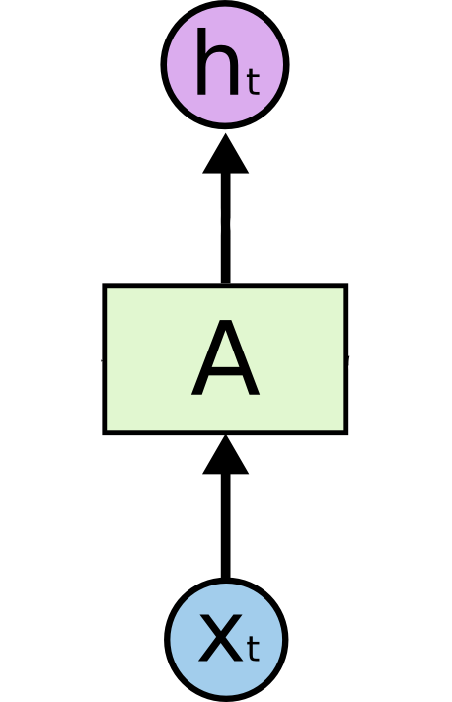
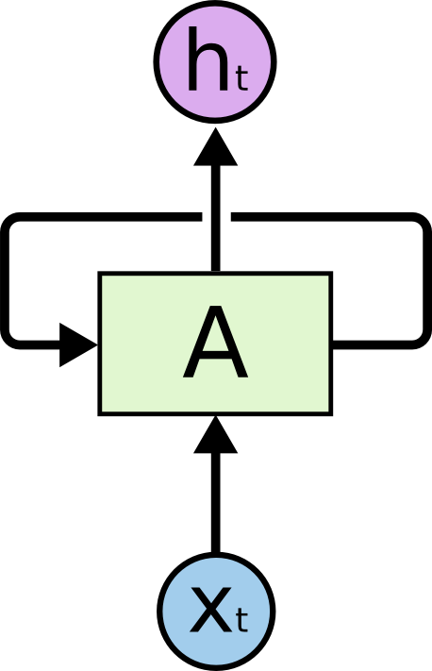
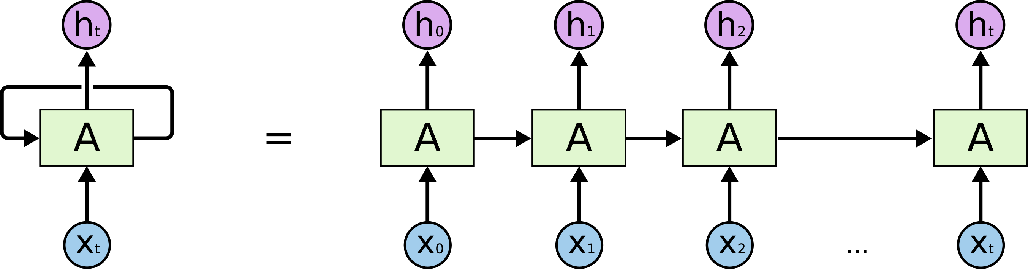
RNN
01
Notes:
这是我们传统的神经网络，输入经过隐藏层，最后得到输出。
而我们需要的是，隐藏层中的计算可以包括对之前输入的记忆，有点儿像我们的循环。
那么将其展开，就是这样的，其中每一列是之前的一个神经网络，只不过我们看到，后一个隐藏层会参考它前面的隐藏层得出的值。

Slide 11
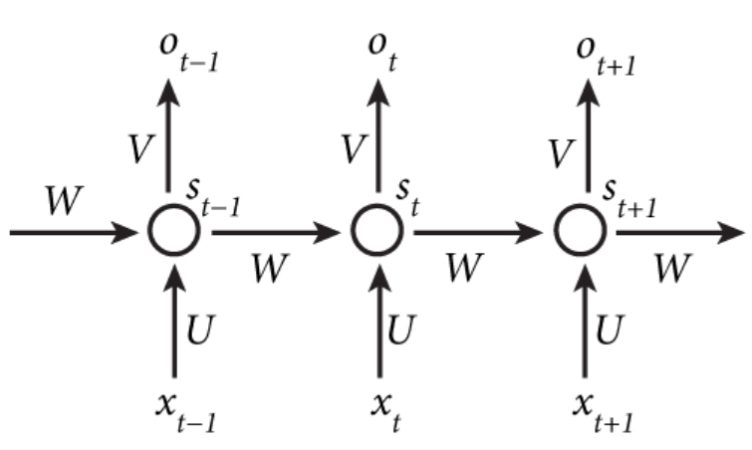

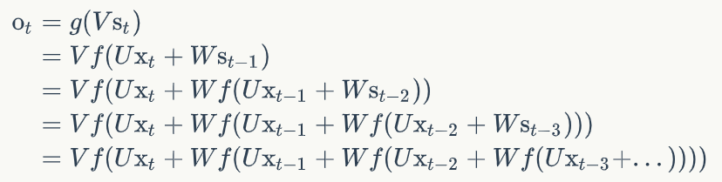
RNN
01
Notes:
我们通过计算的形式，看起来最清晰。我们得到的输出Ot，除了和Xt有关外，还与前一层的隐藏层的值St-1有关。
那么我们一层层的代入进去，就是这样的式子，所以我们做到了获得之前输入的记忆。

Slide 12
RNN
01
The same network is used again and again.
Probability of “arrive” in each slot
Probability of “Wuhan” in each slot
Probability of “on” in each slot
y¹
y²
y³
store
store
a¹
a²
a³
a¹
a²
x¹
x²
x³
arrive Wuhan on November 22nd
Notes:
如果我们用这个模型，再来看之前的例子2。现在输入到达，得到的是到达对应的各个槽值的可能性。同时，会将到达在隐藏层得到的结果储存起来，传递到下一个词武汉，那么神经网络就会学习到，武汉更对应目的地的槽。
同样的，结果会继续保存往下传递，那么我们也可以得到11月22日对应的是到达的时间。

Slide 13
RNN
Different
01
Prob of “leave” in each slot
Prob of “Wuhan” in each slot
Prob of “arrive” in each slot
Prob of “Wuhan” in each slot
y¹
y²
……
y¹
y²
……
store
store
a¹
a²
a¹
a²
a¹
……
a¹
……
x¹
x²
……
x¹
x²
……
leave
Wuhan
arrive
Wuhan
The values stored in the memory is different.
Notes:
那么这个时候，如果把前面的两个例子进行训练，由于离开和到达向后传递的记忆是不一样的，所以即使后面对应的都是武汉，神经网络也会计算出，2个武汉对应的槽是不同的。

Slide 14
Bidirectional RNN
01
买
修
我 的 手机 坏 了 ， 我 打算 _______
一部 新 手机。
……
x^{t}
x^{t+1}
x^{t+2}
……
y^{t}
y^{t+1}
y^{t+2}
……
……
x^{t}
x^{t+1}
x^{t+2}
Notes:
看起来上面的模型已经解决了问题，我们再看一个例子。这个空我想大家可能会填“买”或者“修”。但如果句子是这样的，我们能够很确定的知道，这里填“买”而不是“修”。
但如果我们还是用上面的模型，我们会发现只根据前面句子的记忆，是有可能填错的。
所以，我们不仅需要保存空前面的记忆，同时也需要空后面的记忆，这就是双向RNN。实际使用过程中，通常是将整个句子翻过来再进行一次训练。

Slide 15
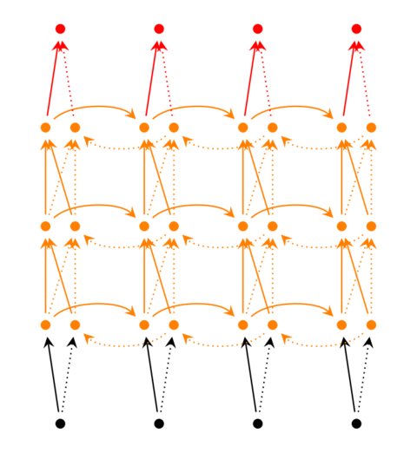
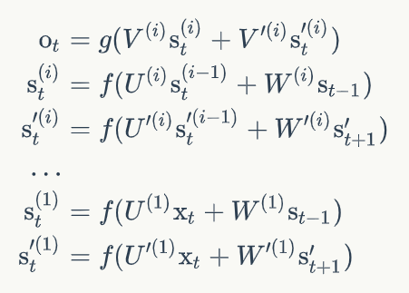
Deep RNN
01

Slide 16
Back Propagation
01
LSTM？
GRU？
Notes:
既然双向RNN已经ok了，那为什么我们还要引入LSTM和GRU呢？

Slide 17










Back Propagation
01
Notes:
我们先来看一下，传统神经网络是如何进行训练的。
当我们第一次输入x值，经过初试W和b的计算，我们无法做到输出与真正的值对应的，会有误差。那么我们会希望，通过更改W和b的值，，使输出值与真正的y值，误差尽可能的小。因此，我们需要反向修正W和b的值。

Slide 18










Back Propagation
01
Notes:
我们先来看一下，传统神经网络是如何进行训练的。
当我们第一次输入x值，经过初试W和b的计算，我们无法做到输出与真正的值对应的，会有误差。那么我们会希望，通过更改W和b的值，，使输出值与真正的y值，误差尽可能的小。因此，我们需要反向修正W和b的值。

Slide 19








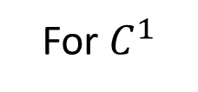
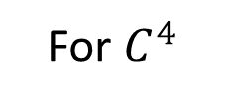
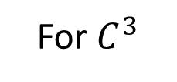
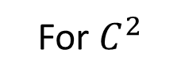
BPTT
Forward
Pass:
01
Compute a¹, a², a³, a⁴ ……
Backward
Pass:
For $C^{4}$
For $C^{3}$
For $C^{2}$
For $C^{1}$
y¹
y²
y³
y⁴
init
a¹
a²
a³
a⁴
x¹
x²
x³
x⁴
Notes:
同样的，对于RNN的计算，正向我们需要计算隐藏层的值。
反向训练就是不断缩小C的值，我们既要向输入值训练，也要向前层的隐藏层训练。

Slide 20
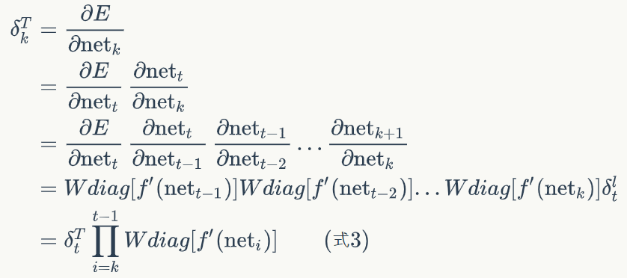

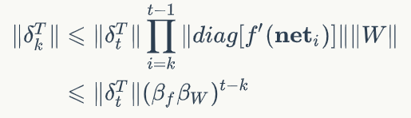
BPTT
01
Notes:
我知道大家都不喜欢看公式，计算。
这里简单来说，就是当我们不断的一步步向前一层训练时，随着步数增加，我们可以看到这是一个连乘，那么越往前，训练的效果越差。
换句话说，非常靠前的记忆，已经很难传递到后面的神经网络中，对于后面输出影响非常小。

Slide 21
02
LSTM

Slide 22
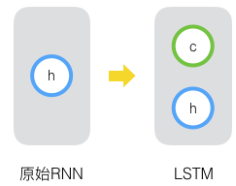
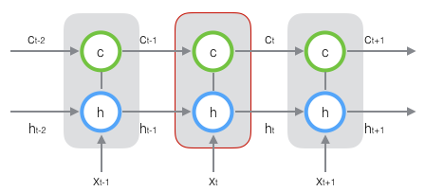


Long Short-term Memory (LSTM)
02
Notes:
那我们来看一下LSTM如何解决这个问题。
我们可以看到，对于之前的RNN模型，我们只有一个记忆单元，假设是h，通常h只能对短期的记忆起到作用。那么我们在LSTM模型中，加入一个记忆单元c，让他用来储存长期记忆。
就像图中这样。

Slide 23
Long Short-term Memory (LSTM)
02
Other part of the network
Special Neuron:
4 inputs,
1 output
Signal control the output gate
Output Gate
(Other part of the network)
Memory
Cell
Forget Gate
Signal control the forget gate
(Other part of the network)
Signal control the input gate
Input Gate
LSTM
(Other part of the network)
Other part of the network
Notes:
LSTM有3个门：分别是输入门、输出门和遗忘门。
输入门表示当前时刻的输入有多少保存到当前的记忆单元中。
输出门表示当前记忆单元中有多少输出到LSTM的输出中。
遗忘门表示上一时刻有多少记忆保存到当前记忆中。

Slide 24
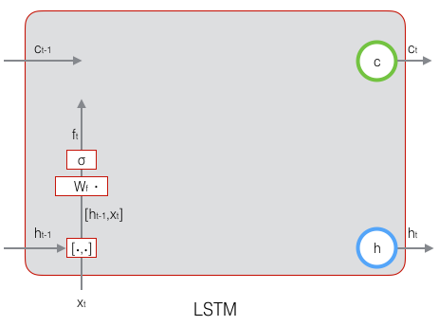
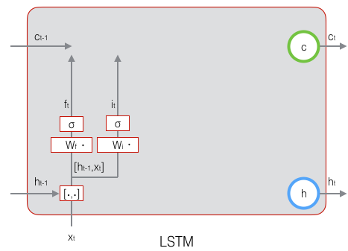
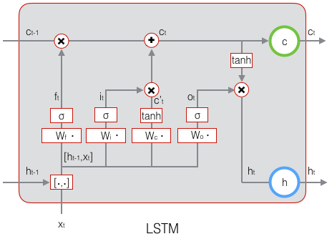
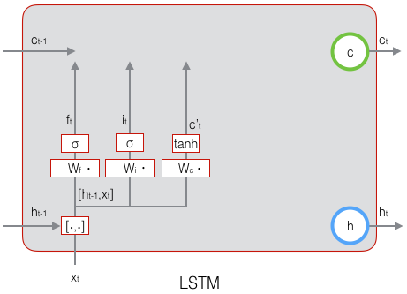
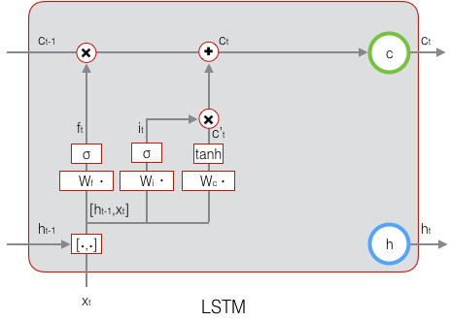
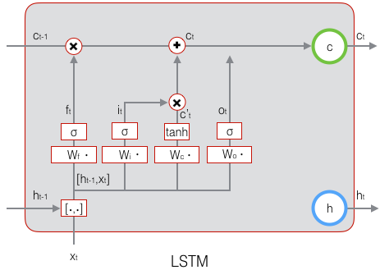
Long Short-term Memory (LSTM)
02
Notes:
我们再进一步分解，这3个门是如何起作用的。
我们看这样一个LSTM结构。我们有当前的输入Xt，上一时刻的短期记忆ht-1和上一时刻的长期记忆Ct-1。
首先，经过遗忘门，将Xt和Ht-1组合成新的输入向量，经过遗忘门。
接下来是输入门，同样是Xt和Ht-1的新向量，经过输入门。
接下来计算当前记忆单元的输入值，类似我们之前的神经网络的计算。
我们计算当前时刻的长记忆Ct的值，它是由遗忘门输出值乘以上一时刻的长记忆Ct-1再与输入门乘以当前时刻的输出求和得到。
最后，我们看输出门，同样是由Xt和Ht-1的新向量计算，最后与当前长记忆Ct共同决定最后的输出Ht。

Slide 25
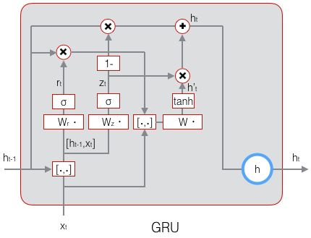
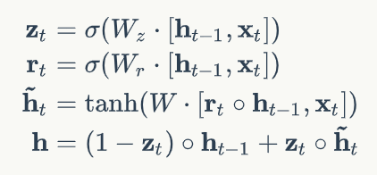
Gated Recurrent Unit(GRU)
02
Notes:
GRU相较于LSTM少了一个门，它只有更新门和重置门。但是却起到了与LSTM相同的作用。同时，将之前的长期和短期记忆，合成到了H当中。因此我们可以看到GRU只有2个输入，即当前输入Xt和上一时刻记忆Ht-1。
其中r控制重置门的门控，z控制更新门的门控。

Slide 26
03
RNN应用
Notes:
接下来，我想讲一下关于RNN的应用。

Slide 27
SMP2017-ECDT
03
任务1：用户意图领域分类
1） 你好啊，很高兴见到你！ — 闲聊类
2） 我想订一张去北京的机票。 — 任务型垂类（订机票）
3） 我想找一家五道口附近便宜干净的快捷酒店 — 任务型垂类（订酒店）
Notes:
我使用的例子是SMP（全国社会媒体处理大会）的ECDT（中文人机对话技术评测）比赛，2017年是第一次在SMP中加入ECDT比赛，它有2个任务。
其中任务1是关于意图识别的。

Slide 28
SMP2017-ECDT
03
排名 | 单位 | F值 | 方法
1 | 华南农业大学口语对话系统研究室 | 0.9391 | LSTM+隐层
2 | 义语智能科技（上海）有限公司 | 0.9288 | CNN
3 | 山西大学计算机与信息技术学院 | 0.9089 | Lib-SVM
4 | 北京邮电大学智能科学与技术中心 | 0.9082 | CNN
5 | 哈尔滨工业大学(深圳) | 0.9028 | SVM
7 | 哈尔滨工业大学计算机学院机器智能与翻译实验室 | 0.8914 | SVM
11 | 达闼科技有限公司 | 0.8830 | CNN+LSTM+HAN
Notes:
这是2017年的任务1结果，我通过把每个单位提交的技术文档进行总结，形成了这个表格。大家主要关注2个单位，一个是排名第一的，他们用的方法就是LSTM的模型。还有第11名，也是使用的LSTM方法。不过可以看到，基本F值差别不大。

Slide 29
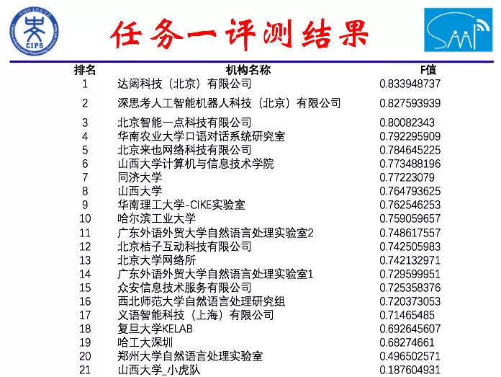
SMP2018-ECDT
03
Notes:
这是2018年，也就是去年的任务一评测结果，我们看到去年第11的队伍，排到了第一名。但是这次并没有公布他们的技术文档。我只在网上找到了第2名队伍的文档。

Slide 30
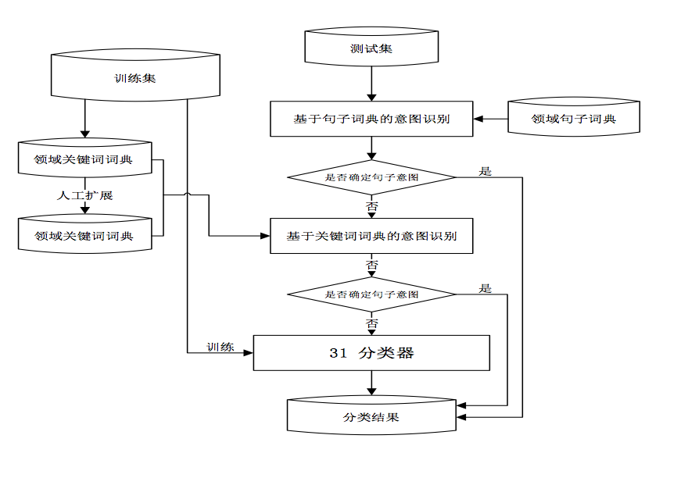
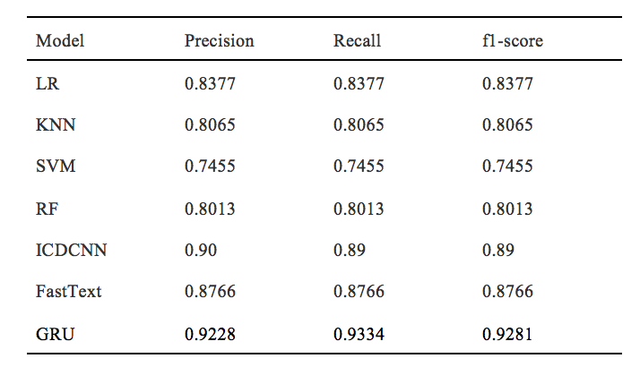
SMP2018-ECDT
03
31类领域分类器：采用GRU（Gated Recurrent Unit）神经网络训练31类分类器，并用K折交叉验证用于评估模型效果。
Notes:
可以看到，他们是先利用领域句子词典进行意图识别，如果没有识别到，再利用领域关键词词典进行意图识别，如果还没识别到，再利用GRU进行训练。

Slide 31
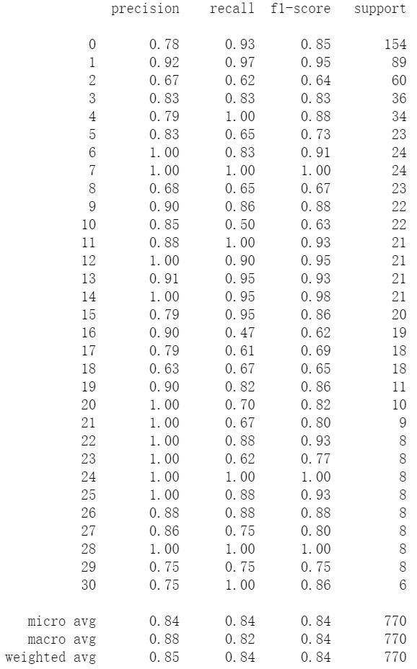
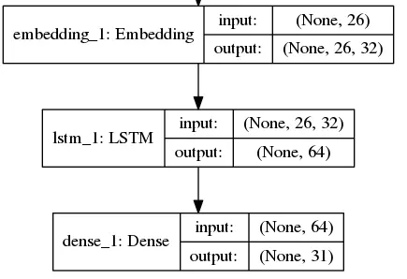
Experiments
03
简单手撸代码进入SMP2018中文人机对话技术评测任务一前三甲- 掘金https://juejin.im/post/5bbf3be2e51d450e894e57f8
Notes:
那网上也有关于这个比赛的一些代码，使用简单的双向LSTM模型，也可以达到一个比较不错的结果。如果大家有兴趣，也可以看一看。

Slide 32
SMP2018-ECDT
03
任务2：特定域任务型人机对话在线评测
1.认真考虑一句意图存在连续的若干意图，如"帮我预定一张从北京出发到重庆的4月18号的机票，再预定重庆到成都的火车票一张，再预定成都的向日葵酒店公寓一晚。"此类意图在评分过程中占有更大的分数比例。
2.认真考虑资源库外的属性、属性值的判定情况，例如，假设资源库中没有的属性WI-FI，但测试人员询问"有没有wifi提供？"；假设资源库只覆盖未来10天的机票信息，但测试人员订一个月以后的票。
3.测试人员在测试过程中，会根据"好的，已经帮您预订XXX"等类似的字样判断对话结束，故建议所有参赛者在搜索返回最终结果时，都要加上 明显的标示结束、跳转的语句，帮助测试人员作出明确的判断。
Notes:
对于任务2就很像我现在参与的多轮问答的项目，只不过这个比赛是将3个任务合成了1个，分别是：订机票、订车票和订酒店。

Slide 33
SMP2018-ECDT
03
用户完整意图：预定下周四（2018年4月12日）从北京去上海的上午或者中午出发，价格低于8折的便宜机票。
U：下周从北京去上海 R：请问您需要订票吗？ U：恩，是的 R：请问您要下周哪天出发呢？ U：周四吧 R：帮您预订2018年04月12日从北京到上海的机票，请问有餐饮，价格等其他的要求吗？ U：尽量订上午的吧，价格找便宜一点的 | R：帮您查询了2018年04月12日从北京到上海的机票，没有上午出发的航班，中午12：10出发是否可以？7.3折，910元 U：也行，就订这个吧 R：即将帮您预订2018年04月12日从北京到上海的机票，南方航空，CZ6412 空客321（中），12：10：00出发，7.3折，910元，不可退改签，确定要订票吗？ U：是的 R：已经帮您预订该航班机票，将跳转至付款页面
Notes:
这是其中一个例子，首先对方会给你一个明确的意图，然后通过人工的方式对系统进行测试。通过系统的反馈，完成最终的意图任务。

Slide 34
SMP2018-ECDT
03
用户完整意图：预定2018年4月10日从哈尔滨到北京的上午的航班或火车，价格低于500元，同时预定2018年4月10日五道口附近300-400元的快捷酒店一晚。
U：查一下明天从哈尔滨到北京的机票 R：请问您要什么舱位？ U：经济舱 R：您要上午，下午，晚上哪个时间段出发？ U：上午吧 R：有一个上午6：25出发的南方航空CZ6421的航班，5.8折，不含税价720，请问您要预订此航班机票吗？ U：有点贵啊，不订机票了，看看火车票吧 | R：2018年4月10日从哈尔滨到北京，上午的火车车次信息如下（与用户意图最相关的5条火车车次信息），请问您要预定哪一个车次？几等座？ U：D26，二等座吧 R：即将帮您预定2018年4月10日从哈尔滨到北京，D26次列车二等座。 U: 好的，再帮我找找北京五道口附近的快捷酒店吧 R：请问您哪天入住？住几晚？ U：明天入住，一晚。 | R：请问您对房间价格有要求吗？ U：别超过400元一晚 R：以下是2018年4月10日入住，五道口附近的快捷酒店信息（与用户意图最相关的5个快捷酒店信息），请问您想预定哪一个？ U：第一个吧 R：即将预定2018年4月10日入住一晚，五道口附近，汉庭酒店（清华东门店）标准间一间，每晚377元，请问您确认要预定吗？ U：确认 R：已经帮您预订该酒店，将跳转至付款页面
Notes:
这个例子会更复杂一些，首先是订几篇，但是看到红框的地方，是对任务进行了转换，变成了订火车票，再到最后的订酒店。

Slide 35
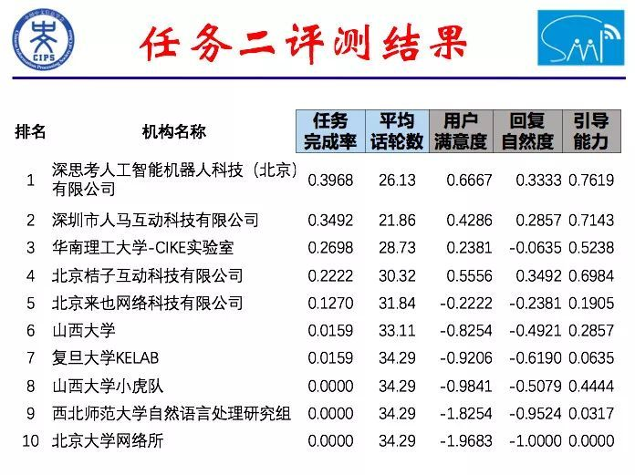
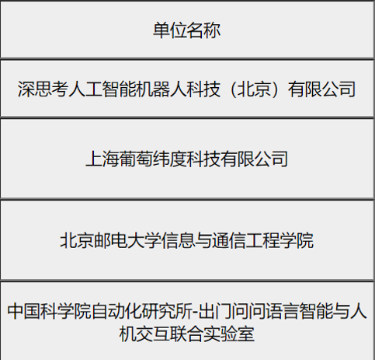
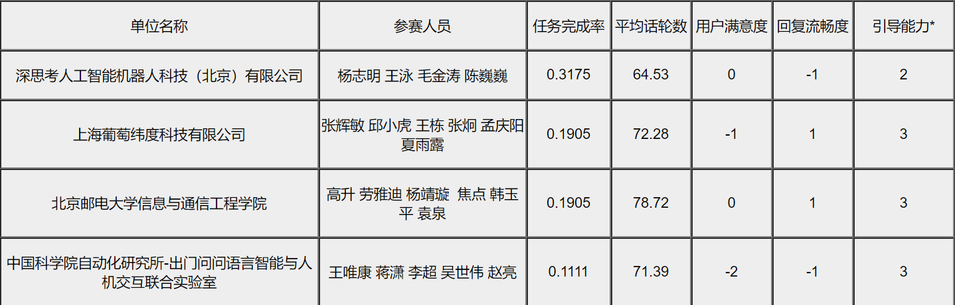
SMP2018-ECDT
03
Notes:
也是因为任务的难度，目前2届的结果我们可以看到，并不是非常好。
任务完成率：每一个测试对话看做是一个任务，测试过程中完成的任务数占任务总数的比率，即为任务完成率。
用户满意度：包含5个取值{-2,-1,0,1,2}，分别对应着{非常不满意，不满意，中性，满意，非常满意}。
回复语言的自然度：包含3个取值{-1,0,1}，分别对应着{不自然，中性，自然}。
对话轮数：完成一个任务所产生的对话句子（utterance）数，即为对话轮数。对于任务型对话而言，通常在完成任务的前提下，话轮数越少越好。
静态的数据库资源未覆盖情况的引导能力：包含2个取值{0,1}分别表示{不能引导，能够引导}。在测试过程中，对于不同的系统在同一个任务下，测试人员会等数量地输入静态的数据库资源中不存在相应属性的句子，系统能够识别属性未覆盖且正确引导则该指标增加，否则不变。

Slide 36
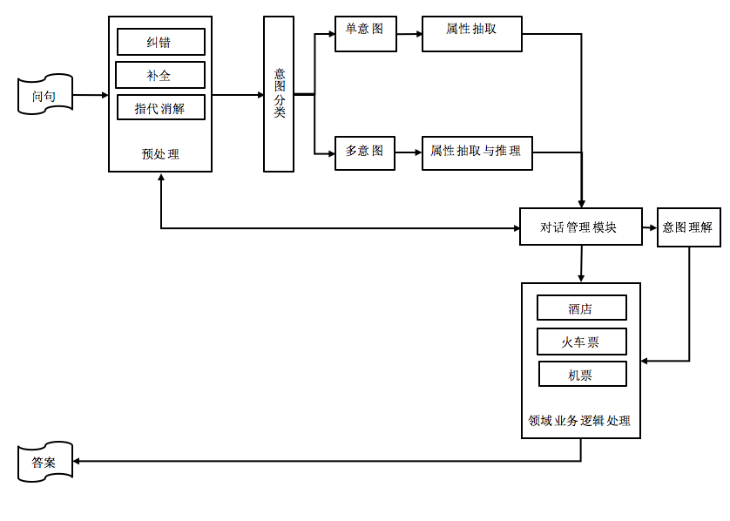
SMP2018-ECDT
03
意图分类：利用GRU模型对意图进行粗粒度划分，从而划分出多意图。
属性抽取：time、to_address、address、num_day、room_type、hotel_name、quantity、money、seat_type、train_type、berth_type、airline_company、flight_no。
采用Bi-LSTM+CRF进行序列标注，其中Bi-LSTM能够充分的捕捉上下文特征信息，而CRF中有转移特征，即它会考虑输出label之间的顺序性。
Notes:
这个是排名第一的单位发出来的技术文档，可以看到在对意图识别和属性抽取阶段，均采用了LSTM或GRU的方式来解决意图识别和槽填充的问题。

Slide 37
04
RNN论文
Notes:
最后，讲2篇关于RNN的论文，也是目前在多轮对话中用到的。

Slide 38
Attention-Based Recurrent Neural Network Models for Joint Intent Detection and Slot Filling
Notes:
第一篇是基于注意力的RNN模型，用来联合解决意图识别和槽填充的问题。

Slide 39
Introduction
04
Attention-based encoder-decoder neural network models have recently shown promising results in machine translation and speech recognition.
Intent detection and slot filling are usually processed separately.Intent detection can be treated as a semantic utterance classification problem.Slot filling can be treated as a sequence labeling task.
The paper propose an attention-based neural network model for joint intent detection and slot filling.
Notes:
这篇论文的方法提出，借鉴了基于注意力的encoder-decoder神经网络模型最近在机器翻译和语音识别领域表现良好。
一般来说，意图识别和槽填充是2个独立的过程。意图识别可以看作分类问题，槽填充可以看作序列标注问题。
这篇文章提出了基于注意力模型的RNN模型。这些注意力提供了意图分类和槽位填充的额外信息。

Slide 40

Introduction
04
In slot filling, alignment is explicit, and thus alignment-based RNN models typically work well.
Notes:
在槽填充中，对齐是显性的，因此基于对齐的RNN模型可以得到很好的效果。
就像之前例子中讲到的，每个词都会对应一个具体的槽。

Slide 41
Introduction
04
The paper want to explore how the alignment information in slot filling can be best utilized in the encoder-decoder models.
The alignment-based RNN slot filling models can be further improved with the attention mechanism that introduced from the encoder-decoder architecture.
Notes:
文章想要研究槽位填充中的对齐信息在encoder-decoder模型中如何能被最好的利用。
另一方面，基于对齐信息的RNN槽位填充问题是否可以通过encoder-decoder模型中的注意力机制有所提升。
此外，我们想要去检查是否可以用这种方案去联合做槽位填充和意图检测。

Slide 42
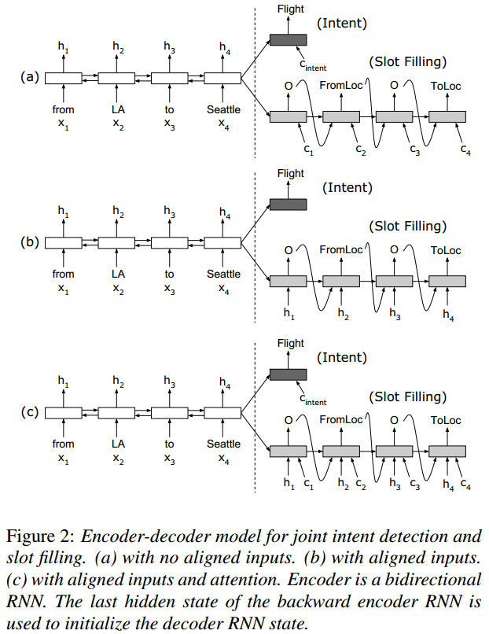
Encoder-Decoder Model with Aligned Inputs
04
On encoder side, the paper use a bidirectional RNN. The decoder is a unidirectional RNN.
The final encoder hidden state h_{i} at each time step i is a concatenation of the forward state fh_{i} and backward state bh_{i} , i.e. h_{i} = [fh_{i} , bh_{i}].
Notes:
在编码阶段，采用双向RNN，解码阶段采用单向RNN。
编码的最终状态Hi，就是前向和后向的状态。

Slide 43

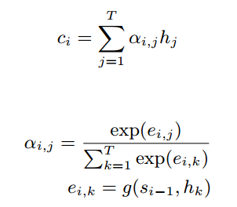
Encoder-Decoder Model with Aligned Inputs
04
Notes:
解码器的状态Si是前一状态Si-1，前一输出状态Yi-1，对齐编码器隐藏状态hi和上下文向量Ci计算得出。
其中上下文向量Ci由编码器状态H加权和求得。
（a）没有对齐方式的输入
（b）具有对齐方式的输入
（c）使用对齐输入和Attention模型

Slide 44
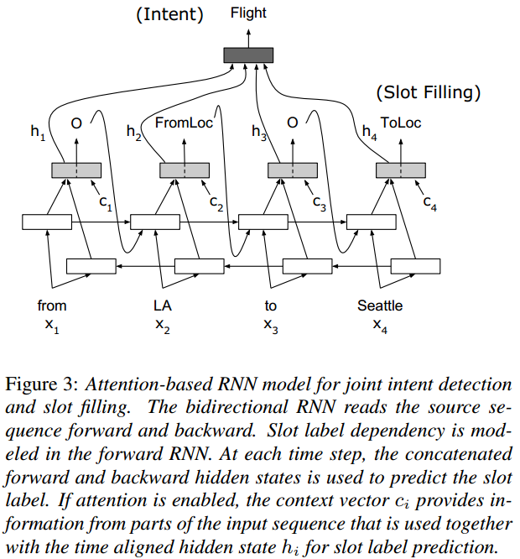
04
Attention-Based RNN Model
The paper reuse the pre-computed hidden states h of the bidirectional RNN to produce intent class distribution.
If attention is not used, the paper apply mean-pooling over time on the hidden states h followed by logistic regression to perform the intent classification.
Notes:
当采用Attention模型时：文章直接使用隐层状态H来做意图分类。
当不采用Attention模型时：在隐层状态上加一层mean-pooling，然后再加逻辑回归来做意图分类。

Slide 45
04
Attention-Based RNN Model
Comparing to the attention-based encoder-decoder model that utilizes explicit aligned inputs, the attention-based RNN model is more computational efficient.
During model training,the encoder-decoder slot filling model reads through the input sequence twice, while the attention-based RNN model reads through the input sequence only once.
Notes:
跟基于注意力的Encoder-decoder模型，基于注意力的RNN模型，计算上更有优势。
在模型训练期间，encoder-decoder模型读取输入序列两次，然而基于RNN模型读取输入序列只有一次。

Slide 46
04
Data-ATIS
ATIS (Airline Travel Information Systems) data set is widely used in SLU research. The data set contains audio recordings of people making flight reservations.The training set contains 4978 utterances from the ATIS-2 and ATIS-3 corpora, and the test set contains 893 utterances from the ATIS-3 NOV93 and DEC94 data sets. There are in total 127 distinct slot labels and 18 different intent types.
The paper obtained another ATIS text corpus for SLU evaluation. This corpus contains 5138 utterances with both intent and slot labels annotated. In total there are 110 different slot labels and 21 intent types.
Notes:
本文采用的数据是ATIS（航空旅行信息系统）数据集。本文使用的数据集，包含127个不同信息的槽以及18个意图类型。（多轮问答的数据集就是用的ATIS的标注办法进行的标注，但是观察数据集，部分槽值和意图并没有发现明显区别，所以最后结合了一部分我们的理解）
同时，本文在其他文献中找到了不同的数据，包含110个槽和21个意图。

Slide 47
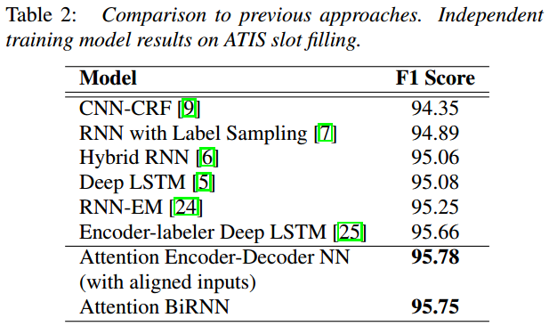
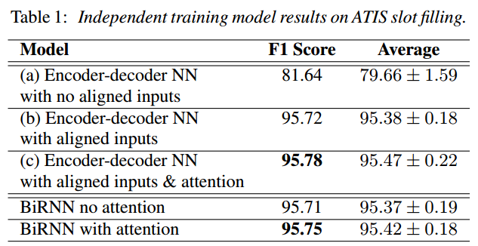
04
Independent Training Model Results
Notes:
表1显示了使用本文提出的模型的信息槽填充F1值。
表2比较了本文提出的槽填充模型性能和以前报告的结果。

Slide 48
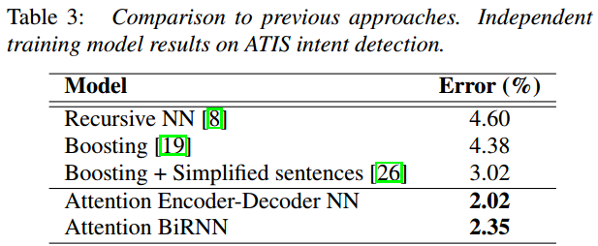
04
Independent Training Model Results
Notes:
表3比较了本文的意图模型和以前的方法之间的意图分类错误率。

Slide 49
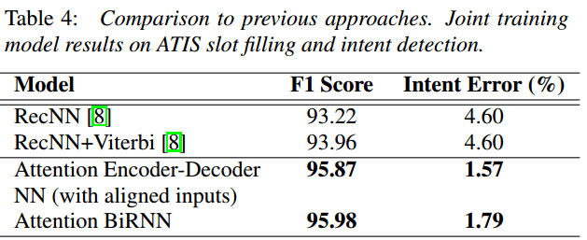
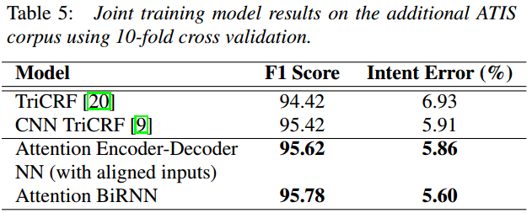
04
Joint Model Results
Notes:
表4显示了与以前报告的结果相比，本文在意图识别和信息槽填充方面的联合训练模型性能。
表5：使用10倍交叉验证的附加ATIS语料库的联合训练模型结果。

Slide 50
Slot-Gated Modeling for Joint Slot Filling
and Intent Prediction
Notes:
第2篇文章是对前一篇文章的进一步讨论。
发表在NAACL HLT 2018

Slide 51
The contributions
04
The proposed slot-gated approach achieves better performance than the attention-based models;
The experiments on two SLU datasets show the generalization and the effectiveness of the proposed slot gate;
The gating results help us analyze the slot-intent relations.
Notes:
1.提出slot-gate方法表现优于基于Attention模型的表现。
2.通过数据集实验表明slot-gate的有效性和一般性。
3.slot-gate有助于分析槽位和意图的关系。

Slide 52
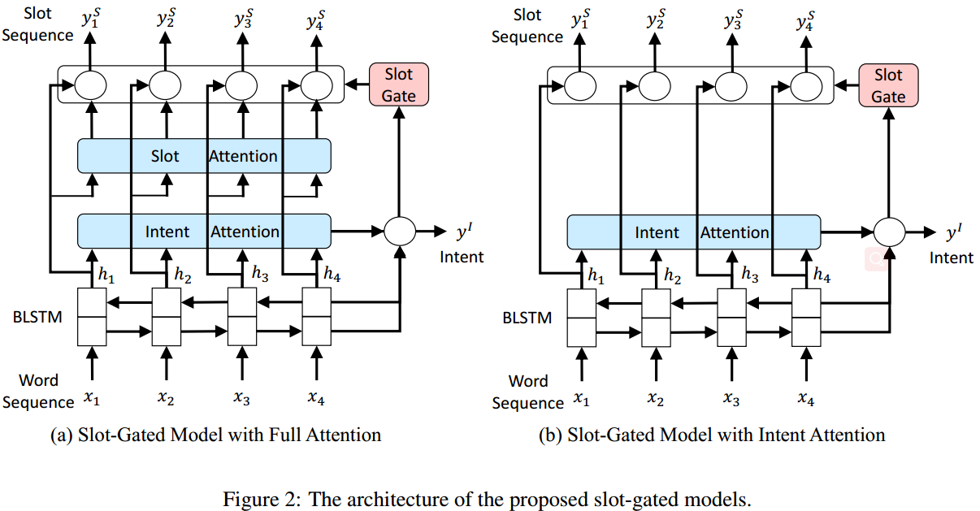
04
Model
Notes:
模型下面使用的是BiLSTM，基本和上一篇文章类似，不过多介绍。

Slide 53
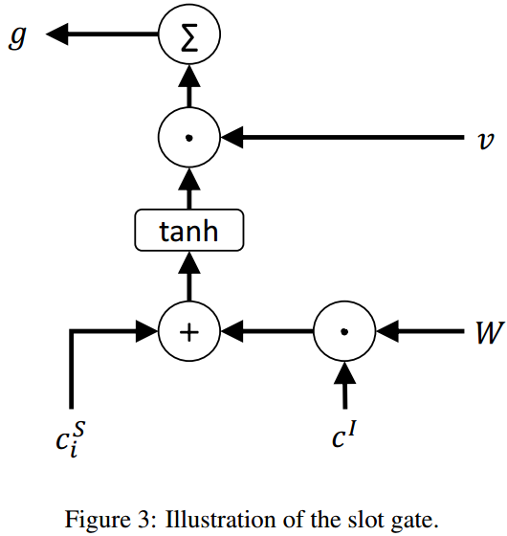


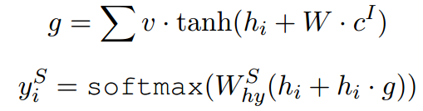
04
Slot-Gated
Notes:
槽位的context向量和意图的context向量组合通过门结构(其中v和W都是可训练的)。
Ci，s是槽上下文向量，CI是意图上下文向量。
g可以看作联合上下文向量（Ci，s和CI）的加权特征。
为了比较slot gate的作用，本文还提出了一个只包含intent attention的slot gate 模型。

Slide 54
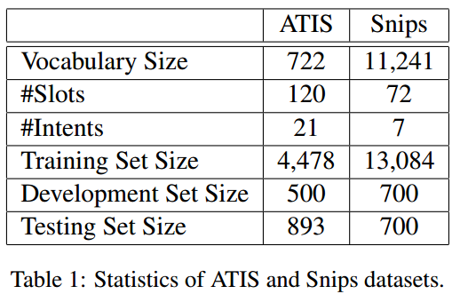
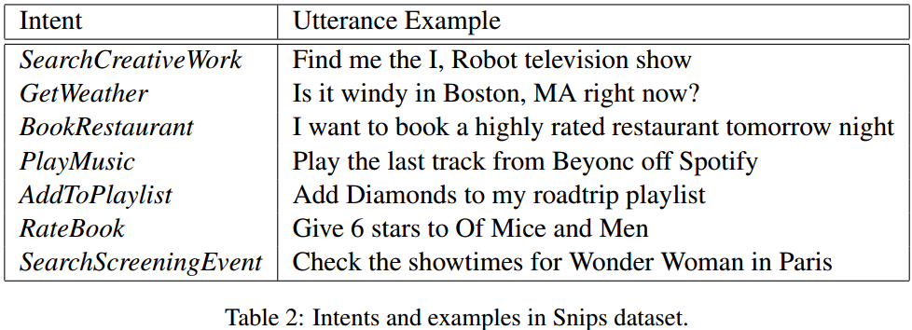
04
Data
This dataset is collected from the Snips personal voice assistant, where the number of samples for each intent is approximately the same.
Notes:
ATIS数据集在上一篇文章介绍过了，就不过多介绍了。
Snips数据集是从Snips个人语音助手收集的，其中每个意图的样本数量大致相同。与单域ATIS数据集相比，Snips更复杂，主要是由于意图多样性和大词汇量。

Slide 55
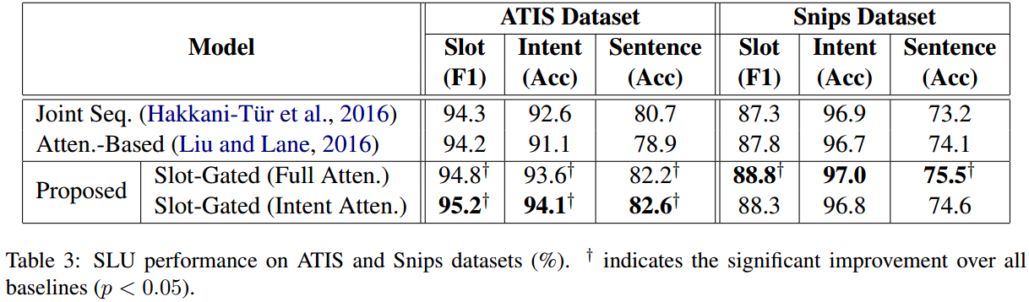
References
04

Slide 56
Thanks！

